Slide 1
SECTOR CONSTRUCCIÓN
BALANCE 2020 – PROYECCIONES 2021
Enero 2021
Notes:
La idea de esta conversación es compartir con usted(es) nuestra mirada de lo que fue el año que recién pasó y de lo que pensamos podría ocurrir este año que se inicia…

Slide 2
BALANCE 2020:
EL AÑO DE LA PANDEMIA
Notes:
Es imposible hacer un análisis del 2020 y proyectar el 2021 sin tener como base lo que todos sabemos y que, de una u otra forma, nos ha tocado vivir…

Slide 3
3 DE MARZO 2020
Notes:
¡QUE EL 3 DE MARZO LLEGÓ EL COVID-19 A NUESTRO PAÍS! dando inicio a un período de gran incertidumbre y a una de las peores crisis que hemos vivido en la historia.

Slide 4
15 DE MAYO 2020
Notes:
Y no solo por la pérdida de vidas humanas y sus efectos en la salud de las personas. También a consecuencia de las severas restricciones que impuso el combate contra el virus.

Slide 5
Población afectada por medidas de cuarentena (afectados/población total de Chile)
98%
54%
Notes:
De hecho, allá por el mes de julio, más del 50% de la población nacional y el 98% de la población de la Región Metropolitana llegó a estar en cuarentena.

Slide 6
PIB afectado por medidas de cuarentena
(% respecto del valor agregado total de Chile)
Comercio
Construcción
Servicios
Transporte
65%
Fuente: CChC en base a estadísticas del Banco Central de Chile.
Notes:
Y esto, a su vez, provocó un severo impacto en la economía… En el mismo mes de julio llegó a estar afectado por los confinamientos el 65% del PIB nacional. Y la construcción, sin posibilidades de teletrabajo ni de reconversión, simplemente SE DESPLOMÓ…

Slide 7
Proyectos y viviendas paralizados por medidas de cuarentena
(N° proyectos – N° viviendas)
912
N° proyectos en comunas fase 1
N° viviendas paralizadas
118.159
Fuente: CChC en base a informes de Adimark y BMI.
Notes:
POR EJEMPLO, la semana del 14 de julio registramos 912 proyectos habitacionales paralizados, lo que se tradujo en que 118.000 viviendas llegaron a estar sin ejecución.

Slide 8
Venta de viviendas en el Gran Santiago
(miles de viviendas)
3.320
(marzo)
825
(mayo)
912
Fuente: CChC.
Notes:
La venta de viviendas acumuló a octubre una contracción de 39%... una de las cifras más bajas desde la crisis asiática.

Slide 9
Proyectos de infraestructura afectados
912
156
912
68
Fuente: CBC y MOP. Catastro CBC solo considera proyectos de inversión sobre US$ 5 millones.
Notes:
Y aunque registraron un impacto menor comparadas con los proyectos inmobiliarios, las obras de infraestructura también se vieron afectadas, sobre todo en los primeros meses de la pandemia… En la primera quincena de mayo contabilizamos 224 proyectos con distintos grados de problemas para su desarrollo.

Slide 10
Indicadores de venta y producción de materiales de la construcción
(crecimiento anual – %)
-16%
-24%
-27%
-49%
Fuente: CChC-INE.
Notes:
En línea con lo anterior, la venta y producción de materiales de construcción mostró retrocesos de dos dígitos…

Slide 11
Ocupados y tasa de desempleo en la construcción
(miles de trabajadores – %)
787.000
448.000
empleos
directos e indirectos afectados
-283.000
504.000
Fuente: CChC en base a estadísticas del INE.
Notes:
Y el mercado laboral se resintió fuertemente… En el período de mayor impacto de la crisis sanitaria (tercer trimestre de 2020) se perdieron poco más de 280.000 empleos directos y casi 165.000 empleos indirectos (desde trabajadores de grandes empresas proveedoras hasta pymes dedicadas a la alimentación, limpieza, seguridad…).

Slide 12
Inversión en construcción
(crecimiento anual - %)
6,6%
-33%
-26,4%
Fuente: CChC en base a estadísticas del Banco Central de Chile.
Notes:
Asimismo, las restricciones a la movilidad y el distanciamiento social contribuyeron a que durante el segundo trimestre de 2020 la economía experimentara una contracción sin precedentes, lo que a su vez originó una estrepitosa caída de la inversión en construcción durante el mismo período.

Slide 13
BALANCE 2020:
EFECTOS DESCONFINAMIENTO
Notes:
Ahora bien, esta situación comenzó a cambiar progresivamente en la medida en que fueron disminuyendo las cuarentenas masivas…

Slide 14
24 DE JULIO 2020
Notes:
Un cambio que empezó hacia fines de julio, producto de la mejoría que exhibían los indicadores sanitarios, especialmente la disminución y estabilización de los contagios…

Slide 15
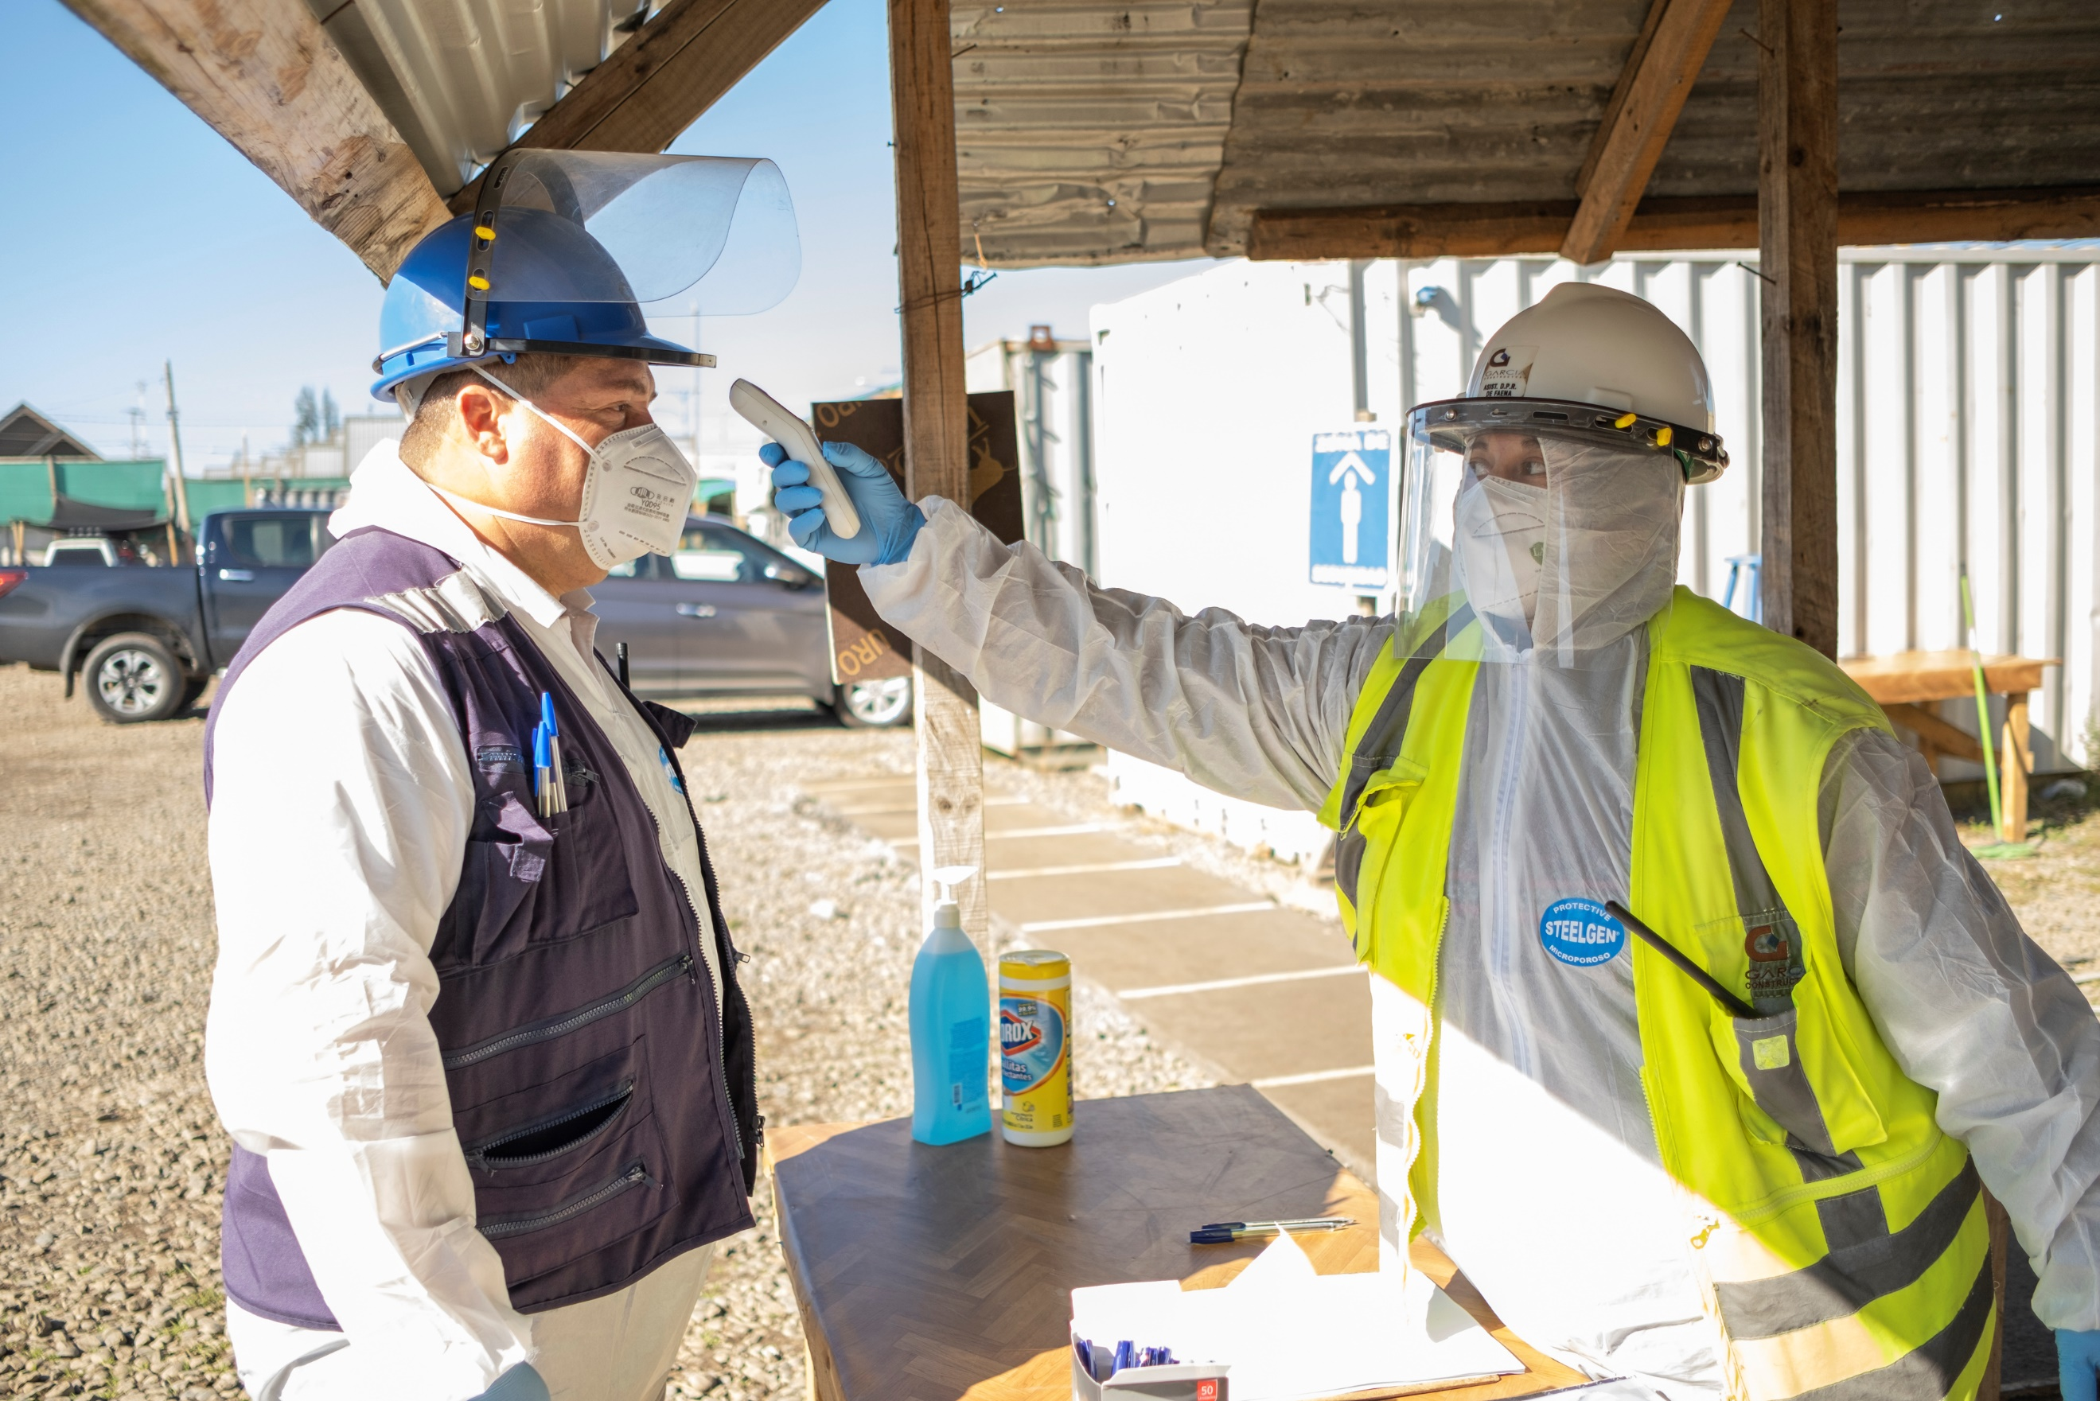
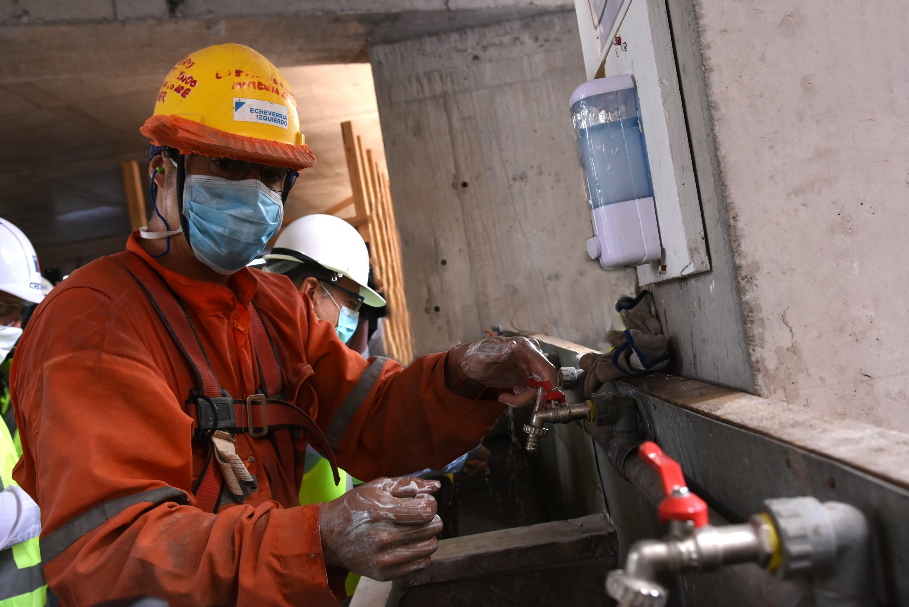
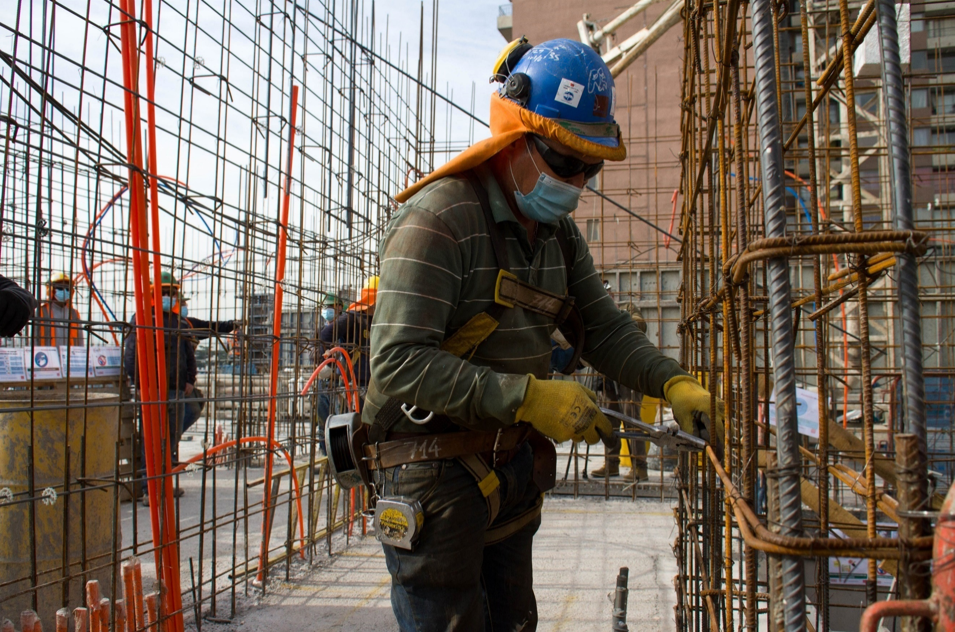
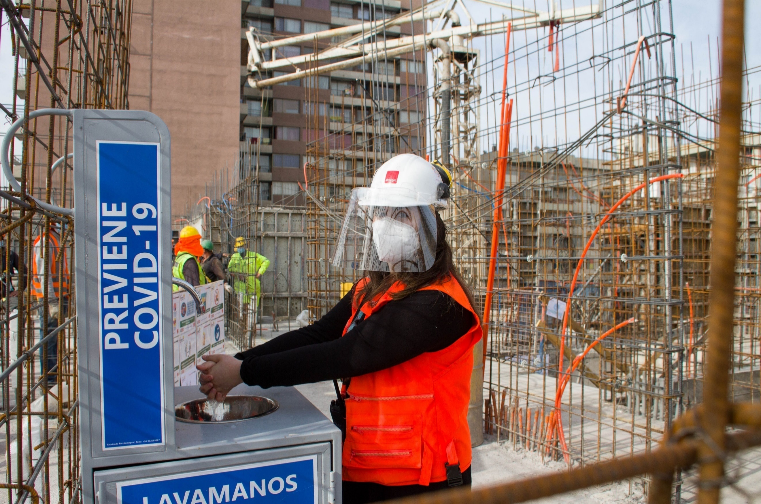
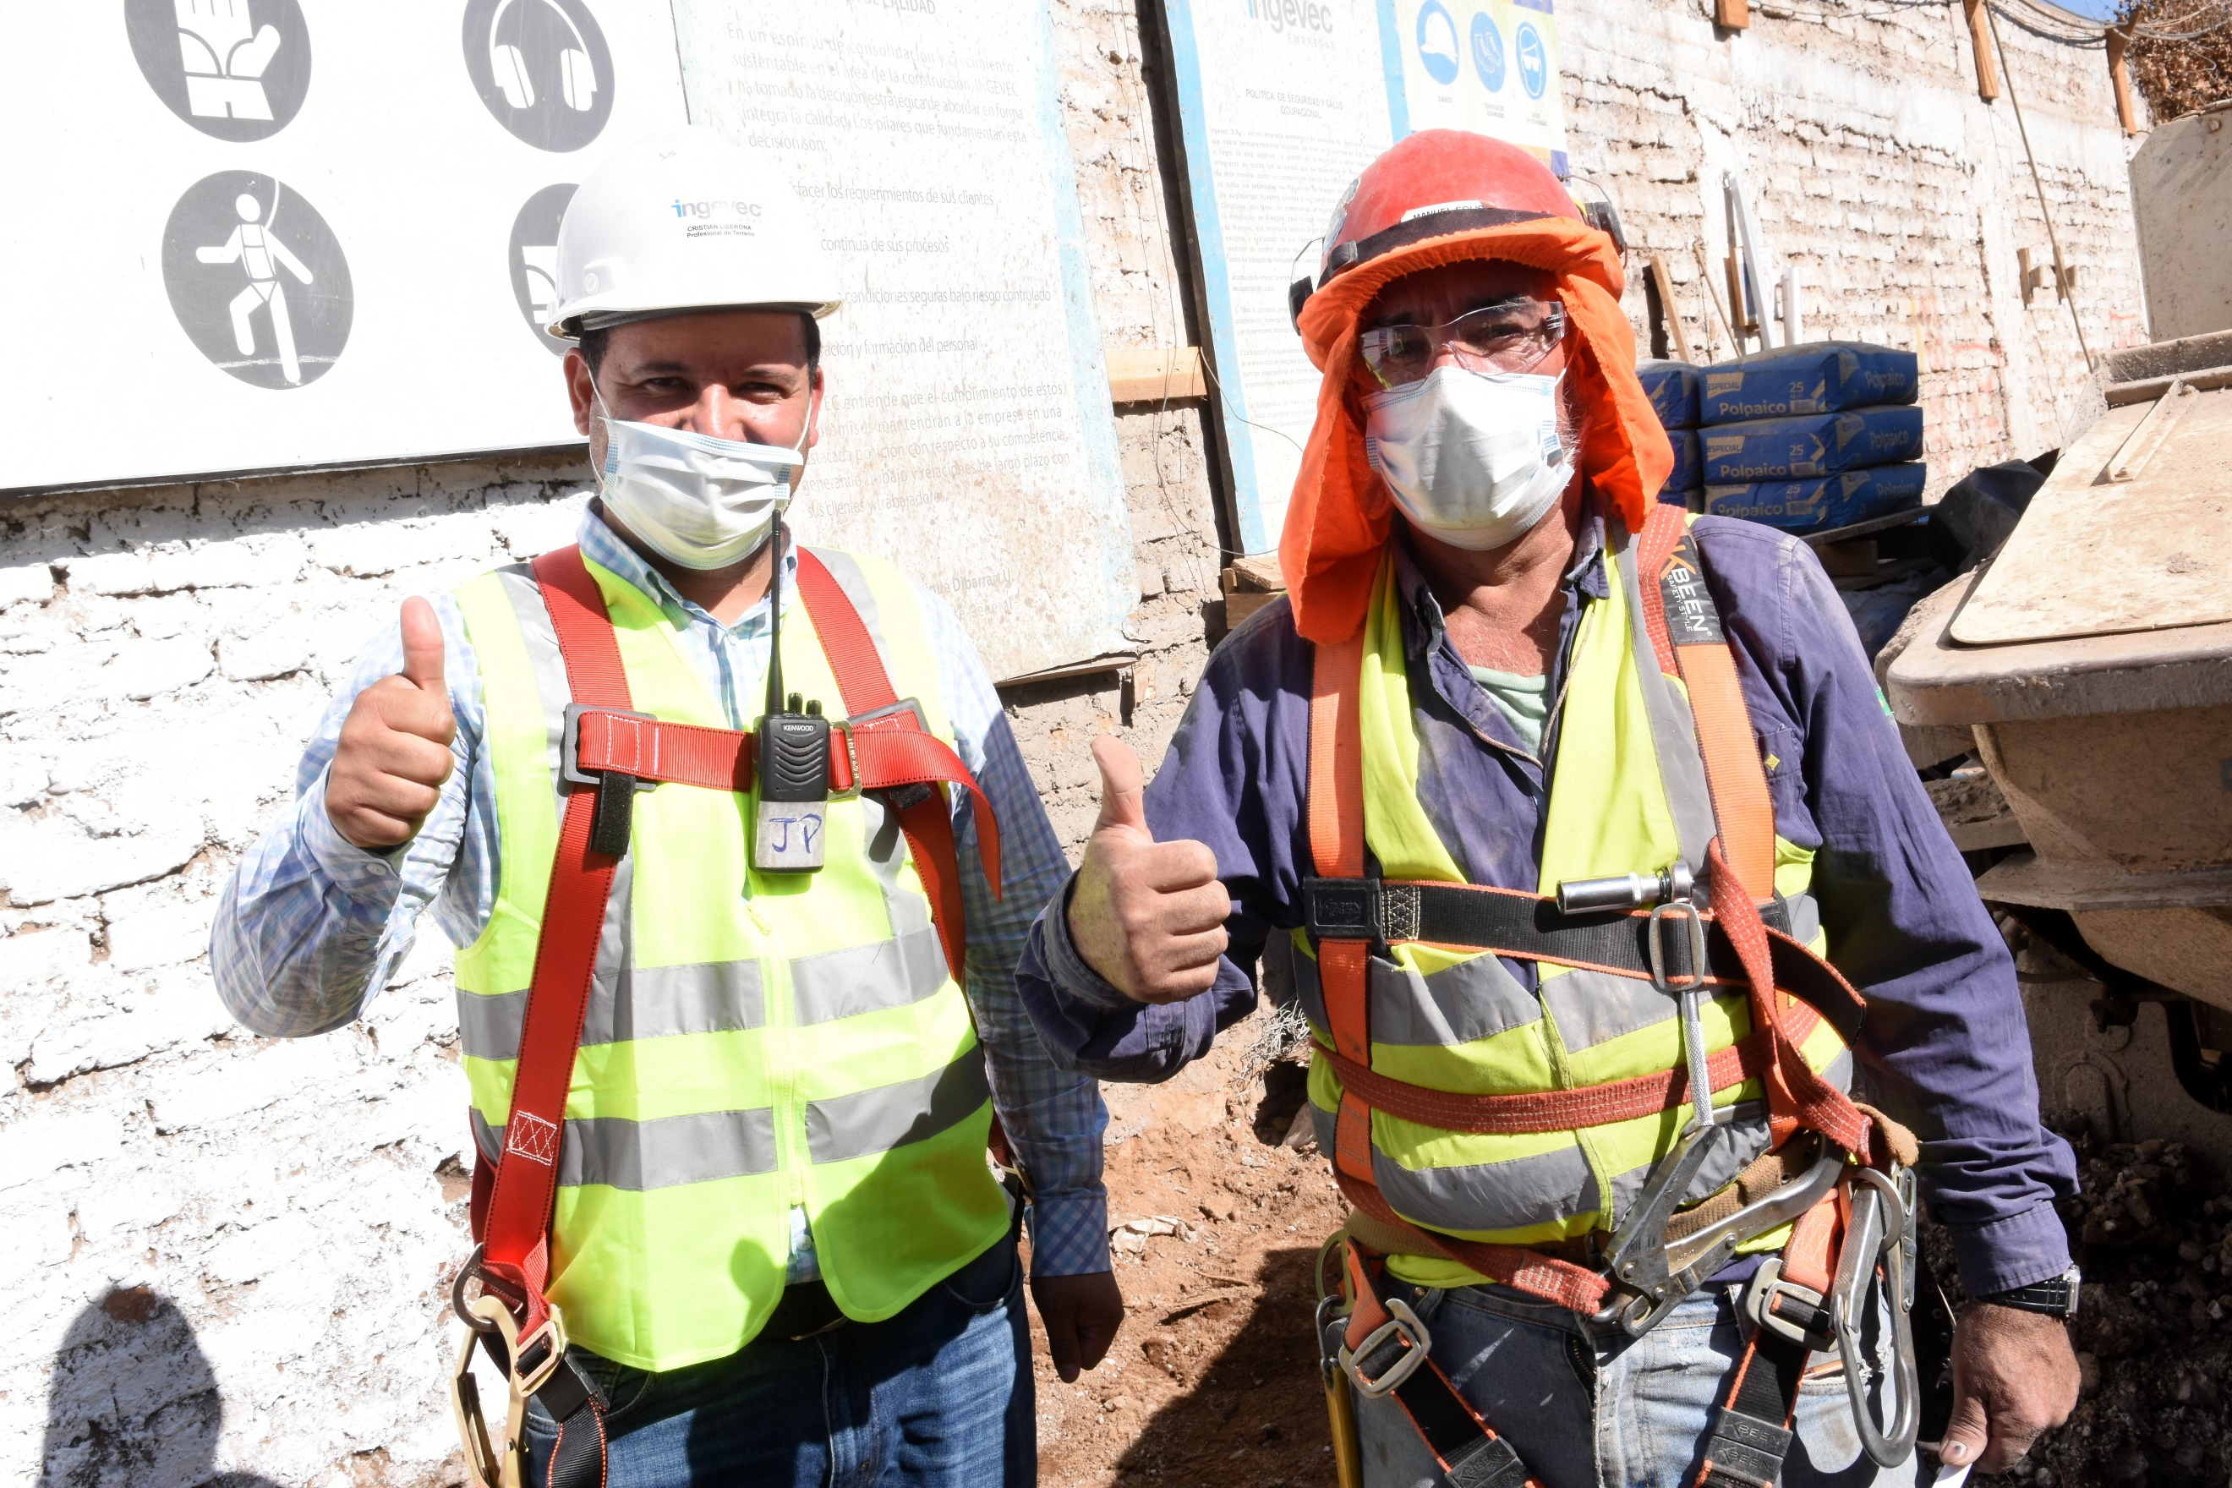
DESDE EL 23 DE MARZO DE 2020 EN ADELANTE
Notes:
Nosotros, como industria, hemos sido parte de este proceso. De hecho, 20 días después de la llegada de la pandemia, comenzamos a poner en práctica un Protocolo Sanitario para Obras de construcción… una completa guía de medidas preventivas y de autocuidado. Hoy, ésta es parte de un SISTEMA DE GESTIÓN SANITARIA QUE HACE DE LA CONSTRUCCIÓN UNA ACTIVIDAD SEGURA Y REACTIVADORA.

Slide 16
23 DE OCTUBRE 2020
Notes:
Esta labor, y las bajas tasas de contagio que registra nuestro sector, ha sido reconocida por las autoridades. El 23 de octubre el Ministerio de Economía autorizó a las obras de construcción privada a que puedan continuar operando en zonas de cuarentena, siempre que cumplan con una serie de requisitos. Y obviamente todo este nuevo contexto ha tenido repercusiones positivas en nuestro sector…

Slide 17
Proyectos y viviendas paralizados por medidas de cuarentena
(N° proyectos – N° viviendas)
N° proyectos en comunas fase 1
N° de viviendas paralizadas
912
91
Fuente: CChC en base a informes de Adimark y BMI.
Notes:
POR EJEMPLO, una rápida disminución de las obras habitacionales paralizadas… (de hecho, en teoría, todos los proyectos de construcción podrían estar ejecutándose, pero no tenemos certeza de que así sea)…

Slide 18
Venta de viviendas en el Gran Santiago
(miles de viviendas)
3.285
(octubre)
912
825
(mayo)
Fuente: CChC.
Notes:
Recuperación de las ventas inmobiliarias… (de 825 unidades vendidas en mayo se pasó a casi 3.300 en octubre, la mejor cifra desde marzo de 2019).

Slide 19
Ingresos de nuevos proyectos - Región Metropolitana
(viviendas nuevas)
Fuente: CChC.
Notes:
Mayor ingreso de nuevos proyectos habitacionales, que si bien a octubre registraba una caída acumulada de 48%, evidencia una mejoría desde mayo pasado...

Slide 20
Proyectos de infraestructura afectados
912
224
63
04-14 mayo
30 noviembre
Fuente: CBC y MOP. Catastro CBC solo considera proyectos de inversión sobre US$ 5 millones.
Notes:
Normalización en el desarrollo de proyectos de infraestructura…

Slide 21
Indicadores de venta y producción de materiales de la construcción
(crecimiento anual – %)
46%
13%
16%
-9%
Fuente: CChC-INE.
Notes:
Recuperación de la venta y producción de materiales de construcción…

Slide 22
Ocupados y tasa de desempleo en la construcción
(miles de trabajadores – %)
672.000
168.000
504.000
Fuente: CChC en base a estadísticas del INE.
Notes:
Y creación de empleo…

Slide 23
Inversión en construcción
(variación anual – %)
Fuente: CChC en base a estadísticas del Banco Central de Chile.
Notes:
Ahora bien, el cambio de tendencia de los indicadores sectoriales hacia fines de 2020 no alcanzó a compensar el enorme impacto que tuvo la emergencia sanitaria en la construcción (a lo que se suma que el 2019 es una exigente base de comparación). Así, el 2020 cerraría con una caída de la inversión en construcción de 12,2%... cifra que no se observaba desde hace más de tres décadas…

Slide 24
Inversión en construcción
(crecimiento anual - % - unidades monetarias)
US$ 3.774 millones
Fuente: CChC en base a estadísticas del Banco Central de Chile.
Notes:
Esto significa una pérdida de inversión en construcción de casi US$ 3.800 millones, lo que equivale, por ejemplo, a dos veces el efecto de la crisis financiera global de 2009 o a un retroceso de 14 años en materia de inversión en construcción.

Slide 25
PROYECCIONES 2021
Notes:
Veamos ahora cómo se viene el próximo año…

Slide 26
¿
2021: VACUNA VS. COVID
¿
Notes:
Por cierto, mucho de lo que ocurra en 2021 va a depender de que la vacuna logre derrotar al covid… ojalá más temprano que tarde. Y también de otros factores, como la calidad del debate constitucional y la erradicación de la violencia como herramienta de presión política.

Slide 27
SEÑALES POSITIVAS: Inversión aceptada a tramitación SEA (acumulada al 3T 2020)
(millones de US$)
32.149
Fuente: CChC en base a estadísticas del SEA.
Notes:
En todo caso, existen algunas SEÑALES POSITIVAS. POR EJEMPLO, las iniciativas de inversión aceptadas a tramitación por el SEA en 2020, que podrían estar anticipando una mayor inversión futura, dado que, en la medida en que obtengan una calificación favorable, podrían empezar a construirse en 2021.

Slide 28
SEÑALES POSITIVAS: Distribución anual de inversión y gasto en construcción / CBC
(millones de US$)
11.837
6.564
Fuente: CChC en base a catastro de la CBC.
Notes:
También, la mayor inversión calendarizada para 2021 según la Corporación de Bienes de Capital, en particular la inversión en obras de infraestructura privada para el próximo año, que alcanza un promedio similar al observado en el período 2014-2019.

Slide 29
SEÑALES POSITIVAS: Plan “Paso a Paso, Chile se Recupera”
TOTAL INVERSIÓN PÚBLICA 2020-2022
TOTAL INVERSIÓN PRIVADA 2020-2022
US$ 34.000
MILLONES
US$ 33.000
MILLONES
>2.130 PROYECTOS
250.000 EMPLEOS
275 PROYECTOS
150.000 EMPLEOS
TRANSPORTE
AGRICULTURA
MOP
MINVU
INTERIOR
SUBDERE
AGILIZACIÓN
DE INVERSIONES
US$ 24.521 MILLONES
130 PROYECTOS
AGILIZACIÓN
DE CONCESIONES
US$ 8.626 MILLONES
31 PROYECTOS
LICITACIÓN
INMUEBLES FISCALES
*
114 PROYECTOS
Notes:
Y, por cierto, el plan “Paso a Paso, Chile se Recupera”, del Gobierno, que compromete una inversión pública de US$ 34.000 millones para el período 2020-2022 y una cifra similar en inversión privada, incluyendo concesiones.

Slide 30
SEÑALES POSITIVAS: Presupuesto obras públicas 2021
(variaciones anuales reales)
42,9%
2015
2016
2017
2018
2019
2020
2021
Notes:
Consistentemente con lo anterior, el presupuesto para obras públicas para 2021 anota un aumento real histórico, de 43%...

Slide 31
SEÑALES POSITIVAS: Presupuesto viviendas subsidiadas 2021
(millones de $)
Total subtítulo 31+33 (eje izquierda)
Proyecto ley presupuesto 2021 con fondo de emergencia
16%
Variación anual subtítulo 31+33 (eje derecho)
Variación anual real (2,9% inflación)
Notes:
Y lo mismo ocurre con el presupuesto de vivienda, que muestra un crecimiento de 16%.

Slide 32
CONFIANZA EMPRESARIAL: Expectativas de empresa socias CChC
(índice)
912
63
56
Fuente: CChC.
Notes:
Así, el desconfinamiento y señales como estas que hemos mencionado, han hecho que el nivel de expectativas de los empresarios de la construcción haya superado su promedio de los últimos cincos años, lo que también podría estar anticipando una mejor disposición a invertir…

Slide 33
PROYECCIONES 2021 / INFRAESTRUCTURA: 8,7%
Inversión total en infraestructura: Proyectamos un alza de 8,7% anual (vs. caída de 10,4% en 2020) sobre la base de un aumento generalizado de la inversión en infraestructura pública e infraestructura productiva.
Inversión en infraestructura productiva:
Esta proyección considera el efecto de menores bases de comparación. Destacan para el período distinto proyectos de empresa mineras, como Teck y Los Pelambres, así como la mayor inversión real en obras programada por Codelco.
11,8%
anual
Incluye inversión real en infraestructura productiva, tanto privada como de empresas del Estado.
Inversión en infraestructura pública:
Escenario optimista:
100% de ejecución
Escenario base:
80% de ejecución
Supuestos escenario base:
Este escenario considera una subejecución del gasto de inversión pública para 2021 por déficit de capacidad del Estado y los procesos burocráticos asociados a proyectos de inversión.
Contempla para 2021 un incremento de 43% del presupuesto anual para obras públicas y una inflación promedio de 2,9% anual.
43%
anual
5,1%
anual
Notes:
En este contexto, proyectamos para 2021 un CRECIMIENTO DE 8,7% DE LA INVERSIÓN TOTAL EN INFRAESTRUCTURA, dado por un aumento tanto de la inversión privada (11,8%) como pública (5,1%). Ahora bien, la evolución de esta última dependerá fundamentalmente de la capacidad que tenga el Estado de ejecutar la inversión comprometida (nuestro escenario base es que podrá ejecutar el 80% de lo presupuestado).

Slide 34
PROYECCIONES 2021 / VIVIENDA: 6,9%
Inversión total en vivienda: Proyectamos un alza de 6,9% anual (vs. caída de 15,5% en 2020) sobre la base de un incremento generalizado de la inversión en vivienda subsidiada y vivienda privada.
Esta proyección considera el efecto de menores bases de comparación, así como una política monetaria expansiva y su impacto en las tasas de interés; recuperación gradual del empleo y el ingreso de los hogares y expectativas menos pesimistas de consumidores y empresarios.
Inversión en vivienda privada:
7,8%
anual
Inversión en vivienda subsidiada:
Escenario optimista:
100% de ejecución
Escenario base:
90% de ejecución
Supuestos escenario base:
Este escenario considera una subejecución del gasto de inversión pública previsto para 2021 por incertidumbre en torno a la capacidad del sector público para ejecutarlo.
Contempla para 2021 un incremento de 16% del presupuesto público para viviendas subsidiadas y una inflación promedio de 2,9% anual.
16%
anual
4,4%
anual
Notes:
En VIVIENDA, LA INVERSIÓN TOTAL CRECERÍA CASI 7% en doce meses, también por efecto de un incremento de la inversión privada (7,8%) y pública (4,4%). Y al igual que en el caso de la infraestructura, el comportamiento de la inversión en vivienda subsidiada estará dado por la capacidad de ejecución del sector público (nuestro escenario base es que podrá ejecutar el 90% de lo presupuestado)... Cabe agregar que en lo que se refiere a VENTAS INMOBILIARIAS, así como proyectamos que el año pasado cayeron 33% anual a nivel nacional y 35% en Santiago, para este 2021 estimamos que crecerán 9% y 11%, respectivamente.

Slide 35
PROYECCIONES 2021 / INVERSIÓN EN CONSTRUCCIÓN: 8,1%
La inversión total en construcción crecerá en torno a 8% anual (versus caída de 12% estimada para 2020) por múltiples factores: menor base de comparación, políticas económicas, mejores expectativas de empresarios y menos confinamiento.
8,1
5,7
2,3
1,2
5,8
2,3
4,4
1,2
1,1
-6,8
-5,3
-12,2
Notes:
Así, el próximo año LA INVERSIÓN EN CONSTRUCCIÓN CRECERÍA EN TORNO A 8% por factores como la menor base de comparación que representa el 2020, las medidas de impulso a la inversión pública (que, a su vez, gatilla inversión privada) y las mejores expectativas de los empresarios… ¡TODO ELLO SUPONIENDO QUE NO SE VOLVERÁN A PRODUCIR CONFINAMIENTOS MASIVOS Y UNA RÁPIDA LICITACIÓN Y CONSTRUCCIÓN DE LOS PROYECTOS!

Slide 36
PROYECCIONES 2021 / EMPLEO SECTORIAL
Ocupados y tasa de desempleo en la construcción
(Miles de trabajadores, en porcentaje)
792.000
10,4%
Fuente: CChC en base a estadísticas del INE.
Notes:
Y en materia de empleo, proyectamos que en 2021 se crearán en torno a 126.000 plazas de trabajo y una cesantía promedio de 10,4%, aunque, por la enorme destrucción de empleos que provocó la crisis y porque el distanciamiento social se mantendrá por un tiempo, es probable que solo alcancemos los niveles de empleo prepandemia después del próximo año.

Slide 37
SECTOR CONSTRUCCIÓN
BALANCE 2020 – PROYECCIONES 2021
Enero 2021
Notes:
EN RESUMEN, la pandemia ha sido un golpe muy duro para nuestro sector. Las restricciones a la movilidad hicieron que se desplomaran todos los indicadores de la industria, que solo comenzaron a revertirse cuando las obras se volvieron a poner en marcha, en parte por el esfuerzo que ha hecho la industria en materia sanitaria.
En el 2021 se podría recuperar en parte lo perdido, pero DEPENDERÁ de que no hayan nuevas cuarentenas masivas, la capacidad del Estado para ejecutar su plan de inversiones y otros factores, como el clima político y el control de la violencia.

